Slide 1
Priebežné výsledky testu bádateľských spôsobilostí a testu úrovne informatického myslenia žiakov ZŠ
Veronika Jurková, Ľubomír Šnajder, Marián Kireš, Ján Guniš

Slide 2
Inovatívne metodiky v rámci projektu ITA
inovatívny
obsah
metódy
ciele učenia sa
špecifické
nadpredmetové
informatické myslenie
bádateľské spôsobilosti

Slide 3
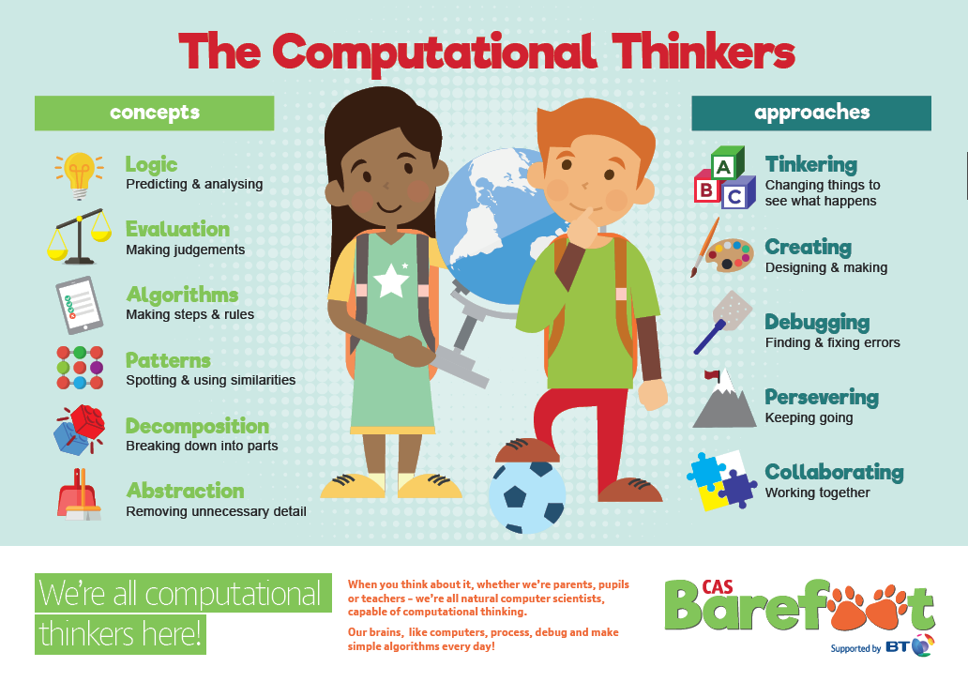
Informatické myslenie
Súbor schopnosti a prístupov ako formulovať a navrhovať riešenia problémov vykonateľné agentom – človekom, počítačom

Slide 4
Koncepty informatického myslenia
Logika – predpovedaj, analyzuj
logicky vyvodzovať závery z pozorovaní a experimentov, analyzovať nejaký systém (program) a predikovať jeho správanie sa.
Algoritmy – vytváraj kroky a pravidlá
zostavovať postupy činnosti pre nejakého vykonávateľa (algoritmy, programy, scenáre, storyboardy) a tiež využívať, upravovať, vylepšovať vytvorené postupy (algoritmy, programy, scenáre, storyboardy)
Dekompozícia – rozdeľ na časti
rozdeliť problém na ľahšie podproblémy, riešenie ktorých bude využiteľné pri riešení pôvodného problému

Slide 5
Koncepty informatického myslenia
Hľadanie vzorov – rozpoznaj a využívaj podobnosti
rozpoznať a určiť v systéme rovnaké/podobné časti/vlastnosti/pravidlá a využívať nájdené vzory pri rôznych činnostiach (riešení problému)
Abstrakcia – vyber podstatné, odhliadni od menej podstatného
určiť, ktoré detaily/prvky/vlastnosti/vzťahy systému sú v danej situácii podstatné a ktoré môžeme zanedbať
Vyhodnotenie – rob rozhodnutia
Schopnosť určiť relevantné kritériá hodnotenia a podľa nich vyhodnotiť projekt/program/algoritmus

Slide 6
Test informatického myslenia
Ciele testovania úrovne informatického myslenia
Vyhodnotenie vplyvu inovatívnych metodík na zmenu úrovne informatického myslenia žiakov
Zistenie, v ktorých skupinách populácie a v ktorých konceptoch mala inovatívna výučba najväčší efekt

Slide 7
Test informatického myslenia
Požiadavky na test:
Obsahuje postojovú a výkonovú časť
Nezávislý od vedomostí účastníka
Určený pre viaceré vekové skupiny
Administrovateľný v rámci jednej vyučovacej hodiny
Náhodné poradie položiek a ich možností
Strojovo vyhodnotiteľný

Slide 8
Fázy vývoja testu
Tlačená beta verzia CT testu – 10 otvorených a 2 uzavreté úlohy, pre 26 RŠI študentov
CT test 1.0 – 3 otvorené a 8 uzavretých otázok, 862 žiakov vybraných 11 základných a stredných škôl zo 6 obcí východného Slovenska
CT test 1.1 – 2 otvorené a 10 uzavretých otázok, 3 postojové uzavreté otázky, 21330 žiakov základných a stredných škôl zapojených do národného projektu IT Akadémia
Re-test CT – na konci projektu pre zistenie významu vplyvu inovatívnych metodík

Slide 9
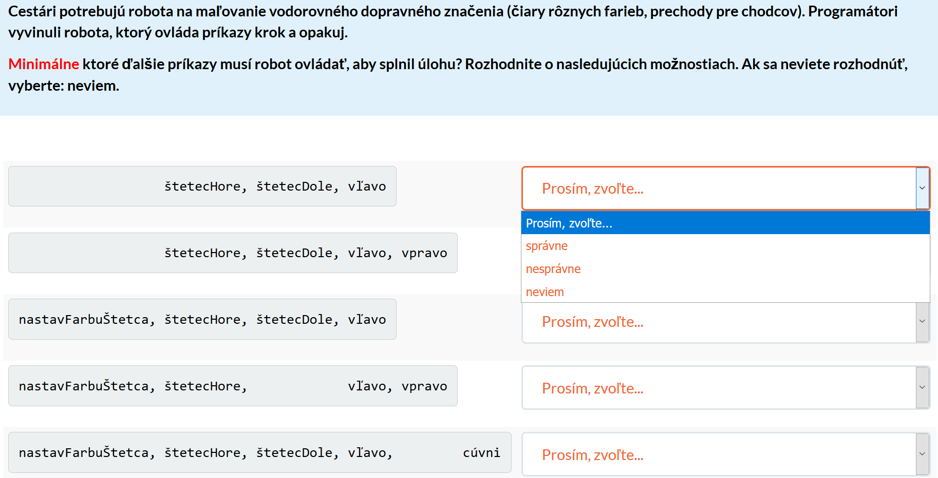
Úloha na dekompozíciu a vyhodnotenie

Slide 10
Úloha na logiku

Slide 11
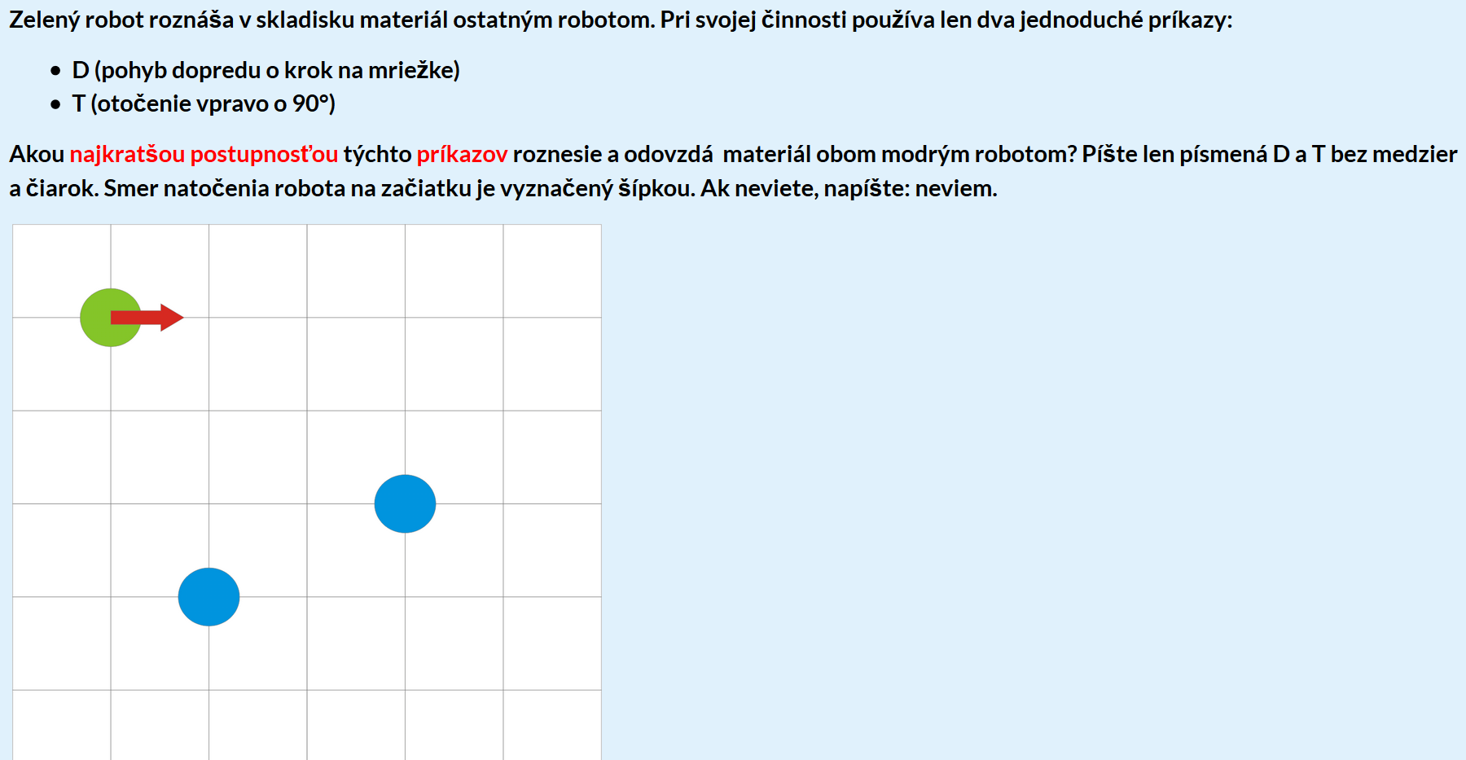
Úloha na algoritmy a vyhodnotenie

Slide 12
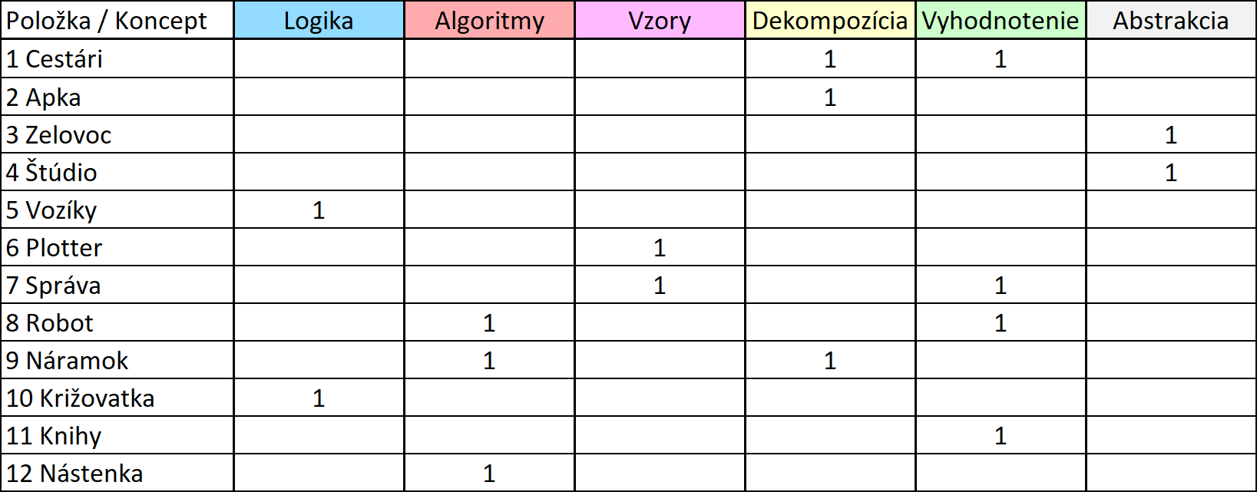
Mapovanie konceptov na položky

Slide 13
Výsledky žiakov – percentily
Z pohľadu žiaka – test relatívneho výkonu
Výsledky žiaka
Pre jednotlivé koncepty
Pre test ako celok
Porovnanie žiaka
Percentil skupina: všetci
Percentil skupina: všetci okrem VŠ
Percentil skupina: rovnaký stupeň štúdia
Percentil skupina: rovnaký vek
Dostupné na https://di.ics.upjs.sk/cttest/

Slide 14
Redukcia početnosti
Záznamov spolu: 22771
Po odstránení duplicít: 21330
Test odoslali úplný: 20516
Chybné roky narodenia (200, 2017, ...): 20509
Odstránený 1. stupeň ZŠ: 20106
Odstránení študenti VŠ: 19989
Odstránené extrémy v čase vypĺňania: 18293
Postojová časť – odstránené pre protichodné tvrdenia: 16669

Slide 15
Respondenti – početnosti

Slide 16
Vek | Počet | %
11 | 975 | 5,8
12 | 1709 | 10,3
13 | 2100 | 12,6
14 | 2088 | 12,5
15 | 1562 | 9,4
16 | 2270 | 13,6
17 | 2625 | 15,7
18 | 1990 | 11,9
19 | 1063 | 6,4
20 | 279 | 1,7
21 | 8 | 0

Slide 17
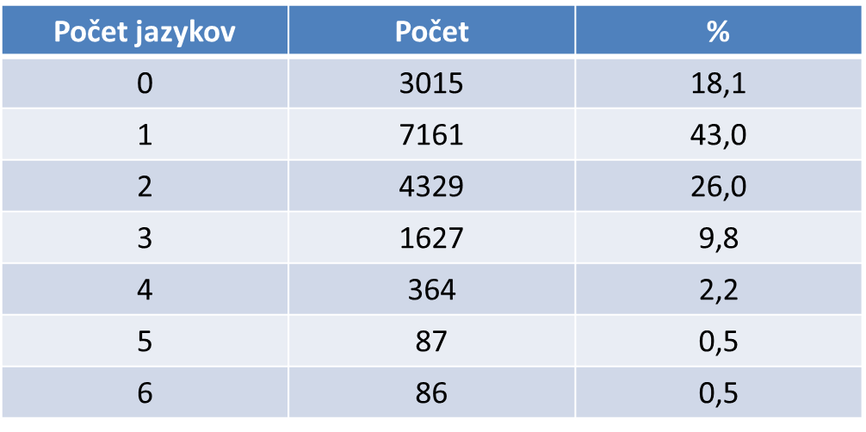
Postojová časť
Počet jazykov, s ktorými sa žiak stretol na hodinách informatiky

Slide 18
Postoj k programovaniu podľa faktorov
Programovanie z pohľadu pohlavia
zaujímavejšie pre chlapcov,
náročnejšie pre dievčatá,
dôležitejšie pre chlapcov.
Programovanie z pohľadu typu školy
prevažne zaujímavé pre ZŠ a SOŠ,
náročné pre GYM a SOŠ, naopak pre ZŠ nie je náročné,
dôležité je pre GYM a SOŠ, pre ZŠ skôr nie.

Slide 19
Postoj k programovaniu podľa faktorov
Programovanie z pohľadu veku:
najnáročnejšie pre žiakov vo veku 17 rokov,
najdôležitejšie vo veku 17 rokov,
najzaujímavejšie vo veku 13 rokov a vo veku 18 rokov.
Existuje významná závislosť medzi počtom jazykov a náročnosťou, je negatívna,
Existuje významná závislosť medzi počtom jazykov a dôležitosťou, je kladná

Slide 20
Programovacie jazyky
Typ školy
ZŠ: Imagine Logo, Scratch, Baltík
SOŠ: C, Python
GYM: Pascal, Python
Pohlavie
Dievčatá: Pascal
Chlapci: C, Python

Slide 21
Programovacie jazyky
Vek
13 rokov: Scratch, Baltík
14 rokov: Imagine Logo,
17, 18 rokov: Pascal, Python, C
Najpoužívanejšie jazyky: Imagine Logo, Baltík, Pascal, Scratch, Python, C
Najväčší podiel žiakov, ktorí „sa nestretli“ so žiadnym programovacím jazykom je vo veku 16 rokov.

Slide 22
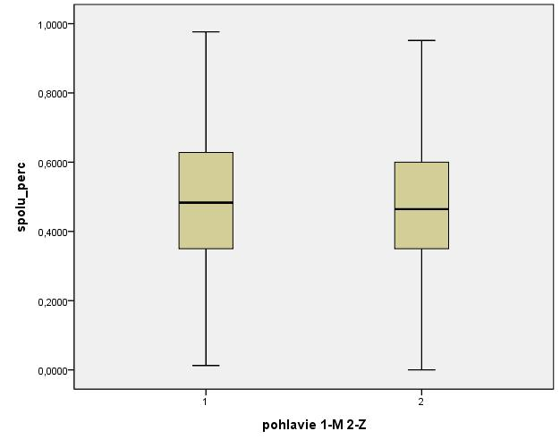
Úspešnosť celková, v závislosti od pohlavia

Slide 23
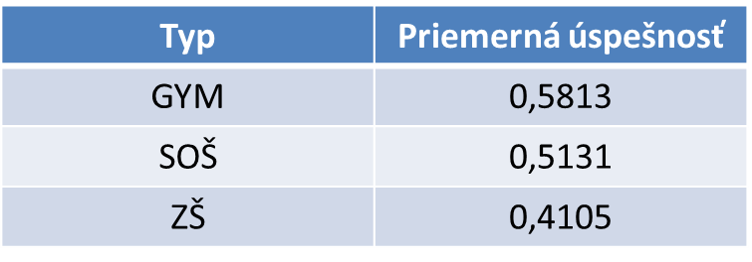
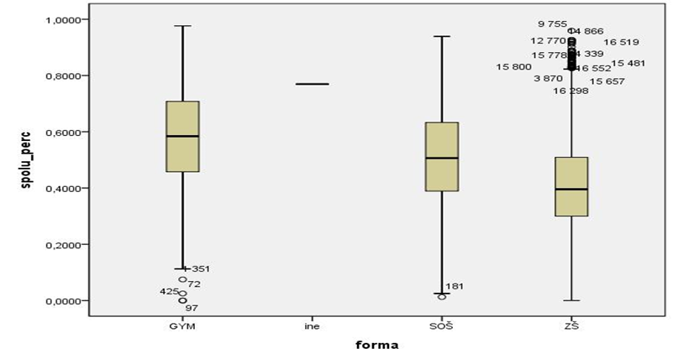
Úspešnosť v závislosti od typu školy

Slide 24
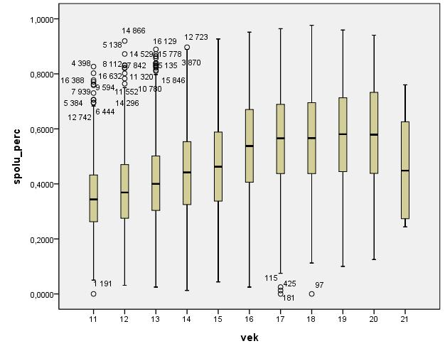
Úspešnosť v závislosti od veku
So zvyšujúcim sa vekom stúpa úspešnosť žiaka.

Slide 25
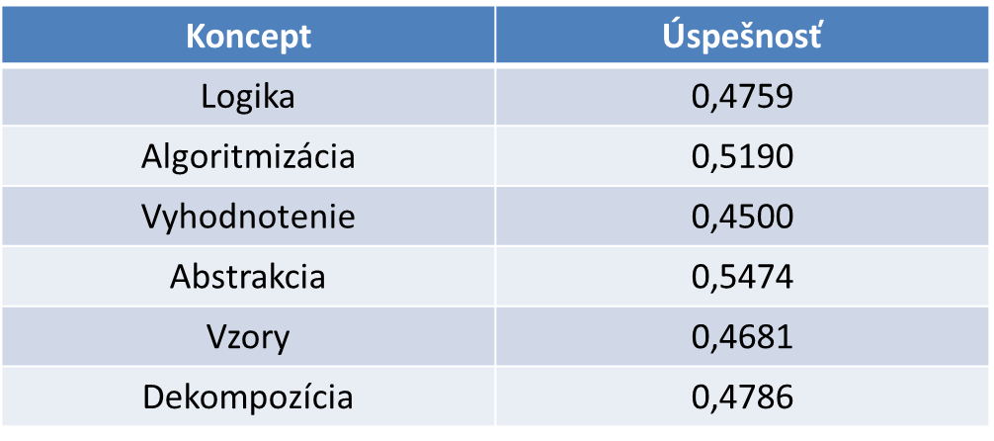
Úspešnosť konceptov – celková
Najvyššia úspešnosť: Abstrakcia a Algoritmy, Najnižšia úspešnosť: Vyhodnotenie, Logika a Dekompozícia

Slide 26
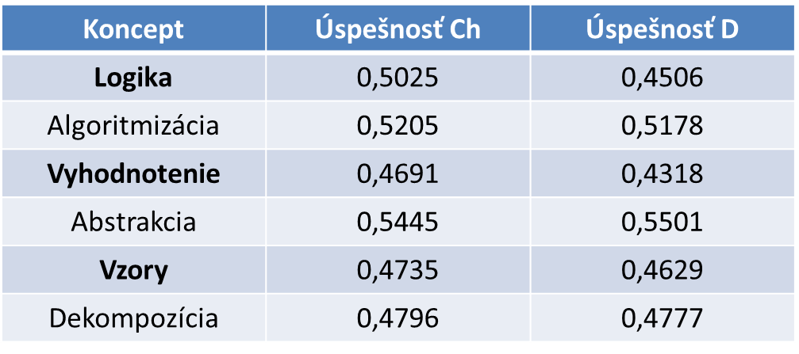
Úspešnosť konceptov – podľa pohlavia
Štatisticky významné rozdiely na hladine významnosti 5% v prospech chlapcov sú v konceptoch: logika, vyhodnotenie, vzory, v ostatných konceptoch sú pohlavia rovnocenné.

Slide 27
Úspešnosť konceptov – podľa typu školy
Koncept | Úspešnosť GYM | Úspešnosť SOŠ | Úspešnosť ZŠ
Logika | 0,5322 | 0,5102 | 0,4269
Algoritmizácia | 0,6446 | 0,5558 | 0,4192
Vyhodnotenie | 0,5506 | 0,4804 | 0,3700
Abstrakcia | 0,6078 | 0,5673 | 0,4988
Vzory | 0,6041 | 0,4910 | 0,3643
Dekompozícia | 0,5586 | 0,4948 | 0,4169
Štatisticky významné rozdiely na hladine významnosti 5% sú vo všetkých konceptoch v poradí GYM > SOŠ > ZŠ. Štatisticky významné rozdiely na hladine významnosti 5% pre všetky koncepty vzhľadom na vek.

Slide 28
Úspešnosť úloh – celková, podľa pohlavia
Úloha | Úspešnosť | Úspešnosť M | Úspešnosť Ž
1 | 0,66 | 0,67 | 0,65
2 | 0,65 | 0,65 | 0,65
3 | 0,65 | 0,65 | 0,66
4 | 0,58 | 0,58 | 0,58
5 | 0,47 | 0,61 | 0,43
6 | 0,62 | 0,63 | 0,61
7 | 0,37 | 0,37 | 0,38
8 | 0,53 | 0,59 | 0,47
9 | 0,30 | 0,30 | 0,31
10 | 0,62 | 0,63 | 0,61
11 | 0,69 | 0,70 | 0,68
12 | 0,70 | 0,65 | 0,74

Slide 29
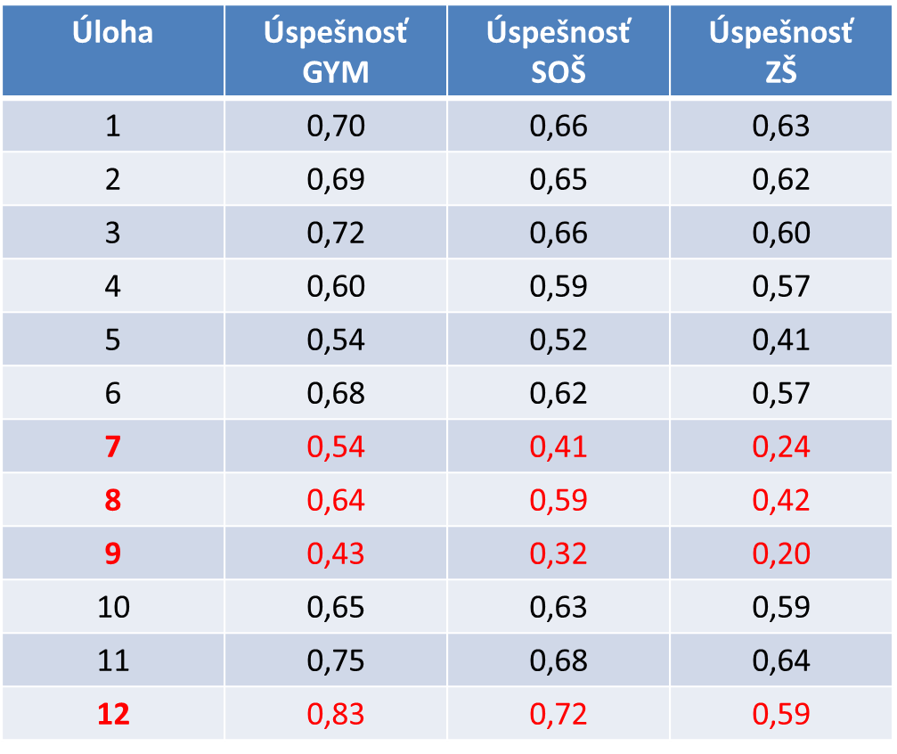
Úspešnosť úloh – podľa typu školy

Slide 30
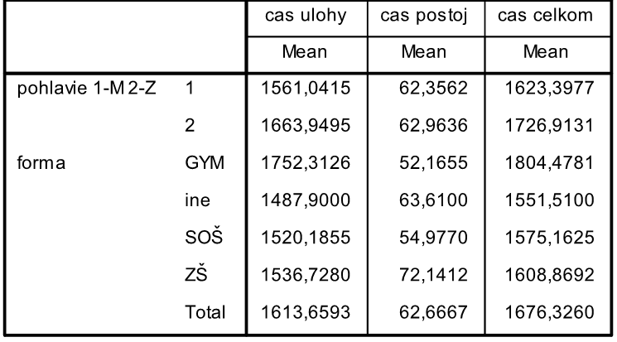
Rozbor času vypĺňania testu

Slide 31
Rozbor času vypĺňania testu
Pohlavie/čas – štatisticky významné rozdiely: chlapci vypĺňali test rýchlejšie
Typ školy/čas celkom – štatisticky významné rozdiely: poradie od najrýchlejších SOŠ, ZŠ, GYM
Typ školy/čas postoj – štatisticky významné rozdiely: poradí od najrýchlejších GYM, SOŠ, ZŠ
Forma školy/čas test – štatisticky významné rozdiely: ZŠ a SOŠ rovnocenné a rýchlejšie ako GYM
Vek/čas – neexistujú štatisticky významné rozdiely

Slide 32
Závislosti
Žiadna:
čas vyplnenia testu a čas vyplnenia postojovej časti
Slabá:
čas vyplnenia postojovej časti a úspešnosť v teste (-0,144)
úspešnosť a pohlavie (-0,042)
Mierna:
čas vyplnenia testovej časti a úspešnosť v teste (0,424)
čas vyplnenia celého testu a úspešnosť v teste (0,408)
vek a úspešnosť (0,417)
úspešnosť a typ školy (0,442)

Slide 33
Ďalší postup
Detailnejšie vyhodnotenie výkonovej časti testu 1.1
Po overení inovatívnych metodík – administrácia a vyhodnotenie re-testu 1.1
Vytvorenie testu 2.0

Slide 34
Bádateľské spôsobilostí
Formulácia problému a plánovanie experimentu/modelu
Formulovať otázku, problém, hypotézu, navrhnúť postup experimentu
Realizácia/implementácia
Experimentovať s pomôckami, pozorovať/merať, zaznamenať výsledky, realizovať výpočty
Analýza a interpretácia
Transformovať výsledky do tabuliek/grafov, určovať vzťahy medzi premennými, porovnať dáta s hypotézou, diskutovať o obmedzeniach, formulovať závery
Zdieľanie a prezentácia
Zdieľať a prezentovať výsledky , diskutovať, argumentovať, vypracovať správu
Aplikácia a ďalšie využitie
Formulovať hypotézy na ďalšie skúmanie, aplikovať experimentálne postupy

Slide 35
Test bádateľských spôsobilostí
Cieľová skupina: žiaci ZŠ, 13454 respondentov
Vybrané spôsobilosti
Formulovať predpovede
Definícia predpovede, rozlíšenie predpovede od všeobecného výroku
Doplnenie nekompletnej predpovede
Predpoveď ako odpoveď na otázku
Formulácia predpovede
Postupovať podľa návodu
Čítanie s porozumením, porozumenie jednoduchej inštrukcie
Vykonanie komplexnej inštrukcie
Preformulovanie, prepísanie danej inštrukcie, usporiadanie krokov postupu
Tvorba krokov postupu (na základe vykonanej činnosti)

Slide 36
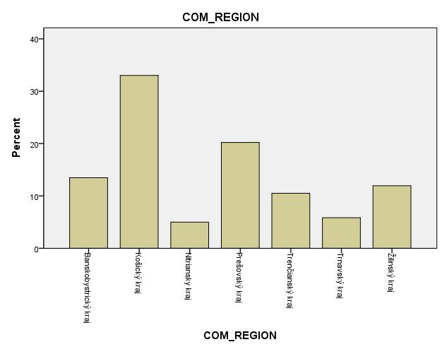
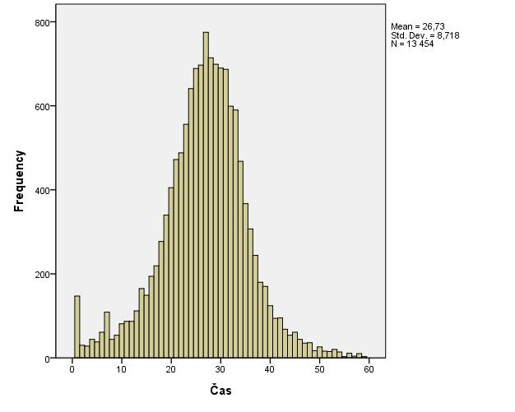
Početnosť v krajoch a histogram času

Slide 37
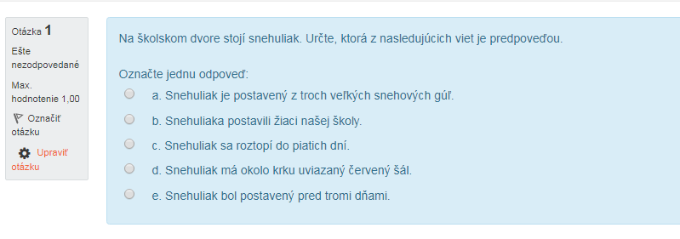
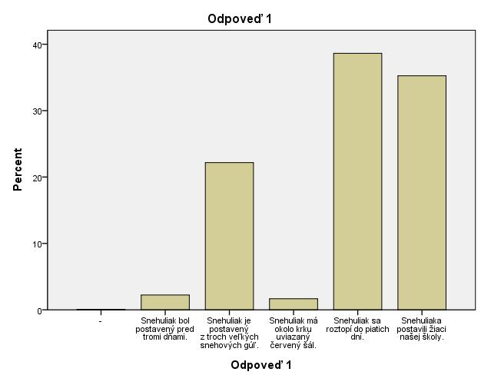
Formulovať predpovede - Definícia predpovede, rozlíšenie predpovede od všeobecného výroku

Slide 38
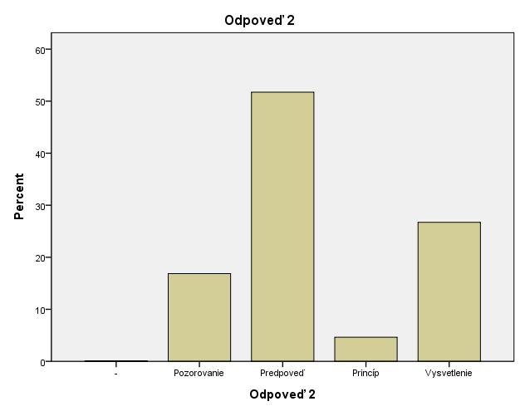
Formulovať predpovede - Definícia predpovede, rozlíšenie predpovede od všeobecného výroku

Slide 39
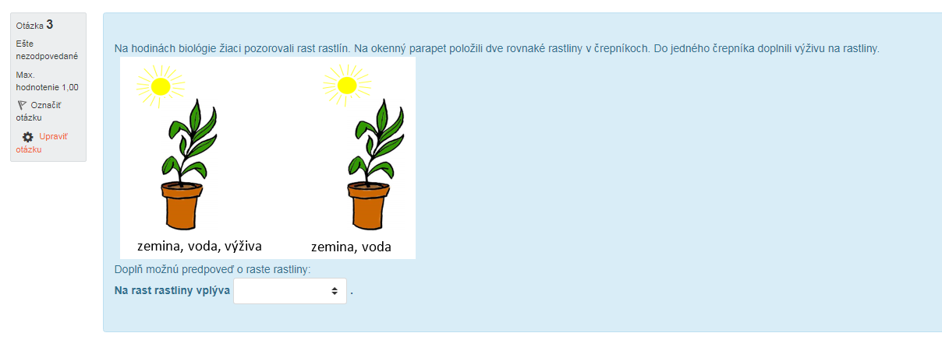
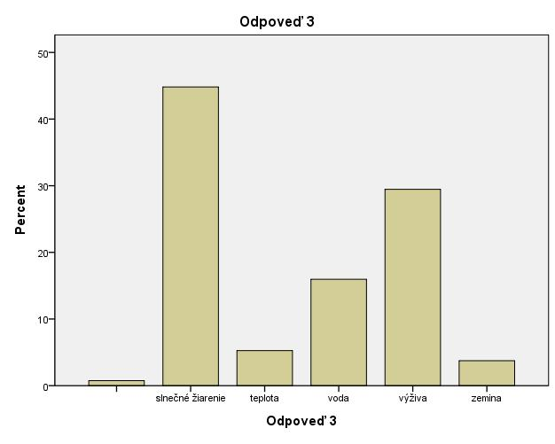
Formulovať predpovede - Doplnenie nekompletnej predpovede

Slide 40
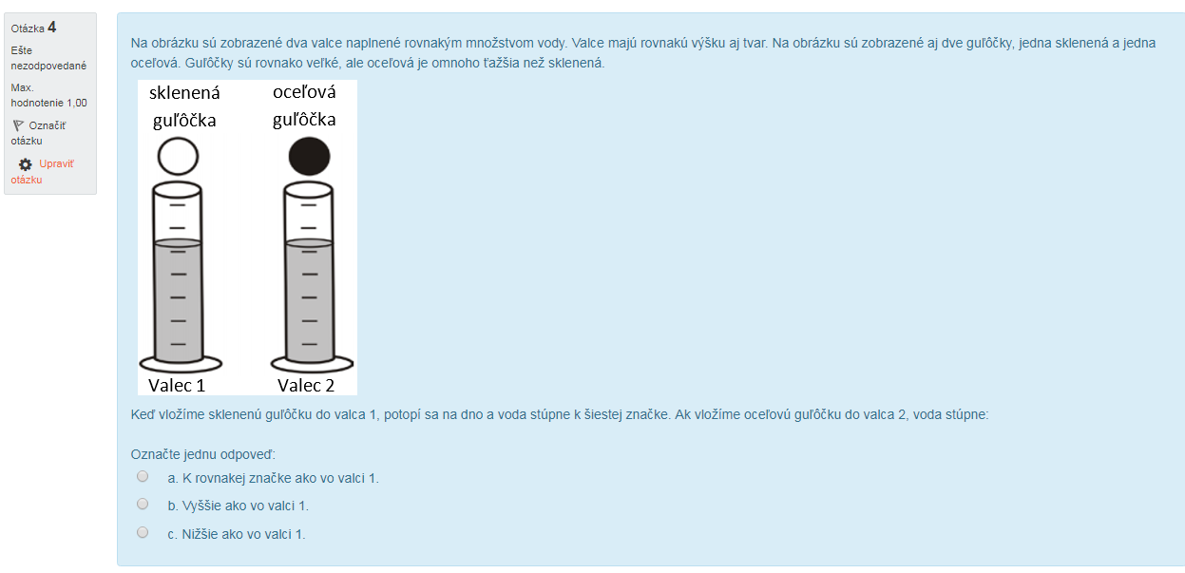
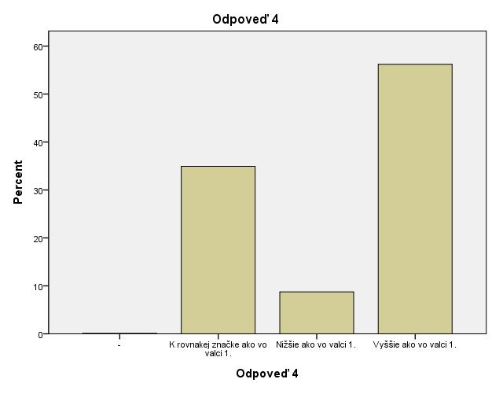
Formulovať predpovede - Doplnenie nekompletnej predpovede

Slide 41
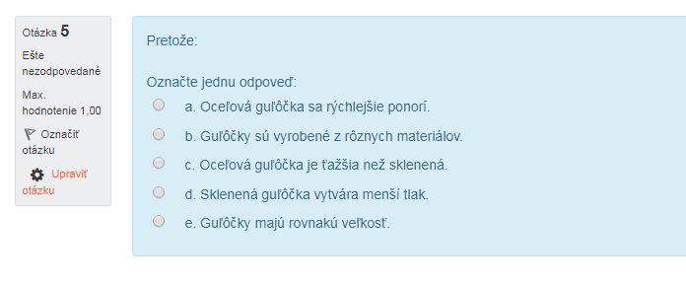
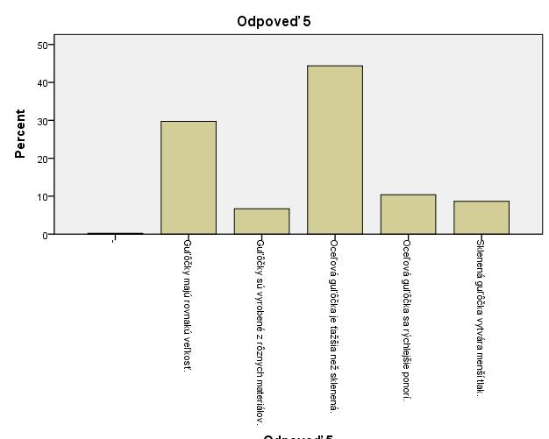
Formulovať predpovede - Doplnenie nekompletnej predpovede

Slide 42
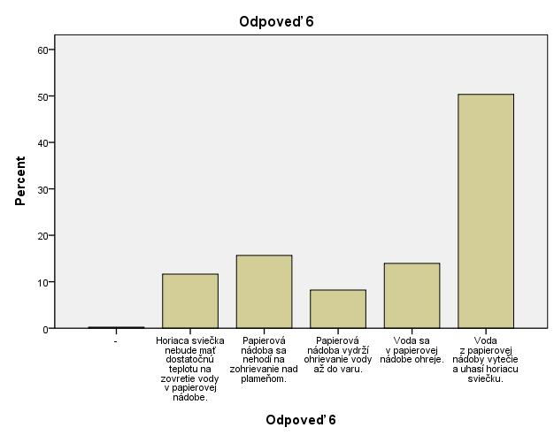
Formulovať predpovede - Predpoveď ako odpoveď
na otázku

Slide 43
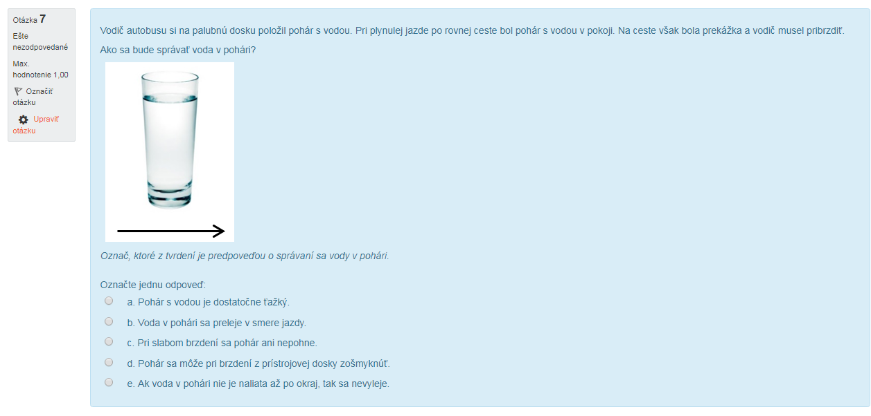
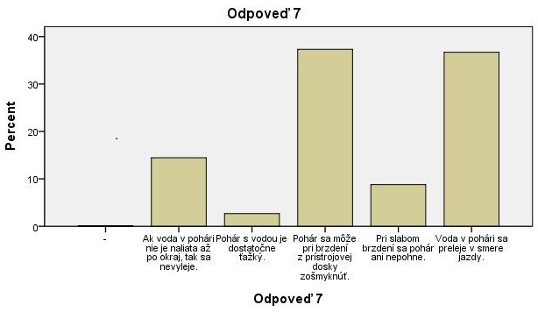
Formulovať predpovede - Predpoveď ako odpoveď na otázku

Slide 44
Formulovať predpovede - Formulácia predpovede
Skúmané na vzorke jednej základnej školy (Trnavský kraj) s počtom respondentov 64
Najčastejšie sa vyskytujúce odpovede:
Druh rýb (11 odpovedí)
Potrava/hlad (9 odpovedí)
Voda (9 odpovedí)
Prostredie (8 odpovedí)
Ryby sú choré/mŕtve (6 odpovedí)

Slide 45
Formulovať predpovede - Formulácia predpovede
Skúmané na vzorke jednej základnej školy (Trnavský kraj) s počtom respondentov 64
Najčastejšie sa vyskytujúce odpovede:
Zabudne zamknúť (44 odpovedí)
Vykradnú ich (14 odpovedí)

Slide 46
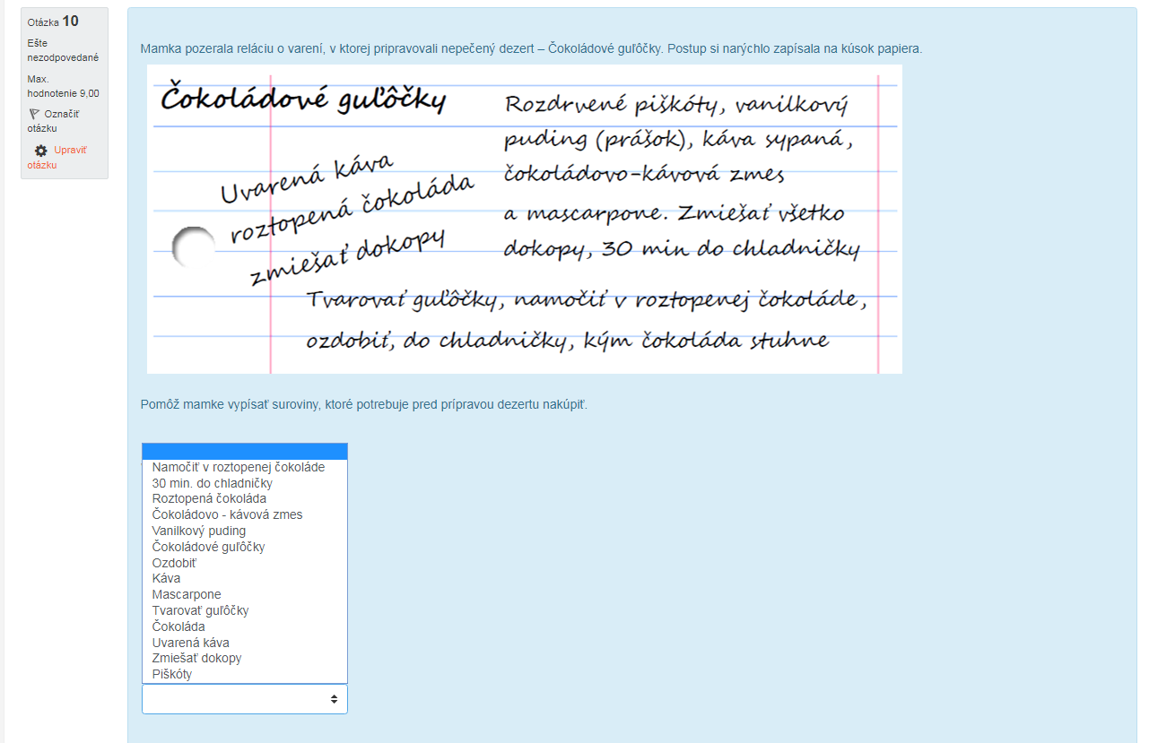
Postupovať podľa návodu
- Čítanie s porozumením, porozumenie jednoduchej inštrukcie

Slide 47
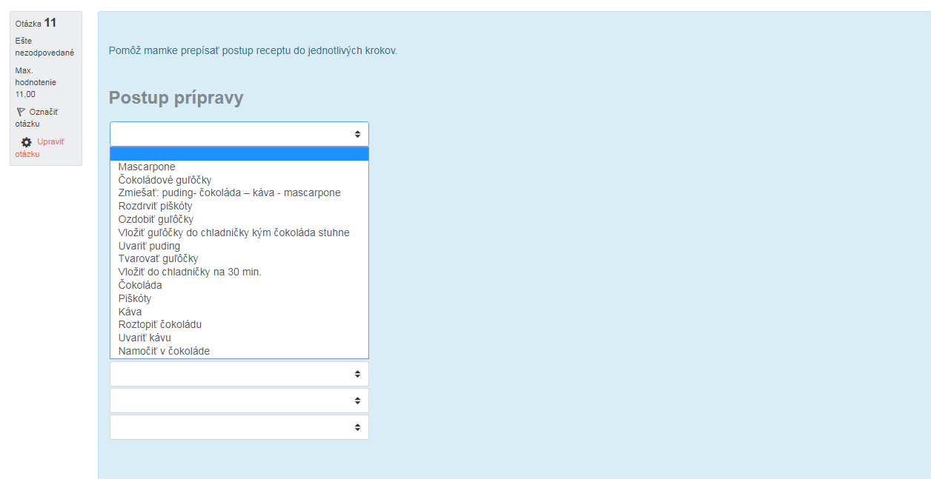
Postupovať podľa návodu
- Preformulovanie, prepísanie danej inštrukcie, usporiadanie krokov postupu

Slide 48
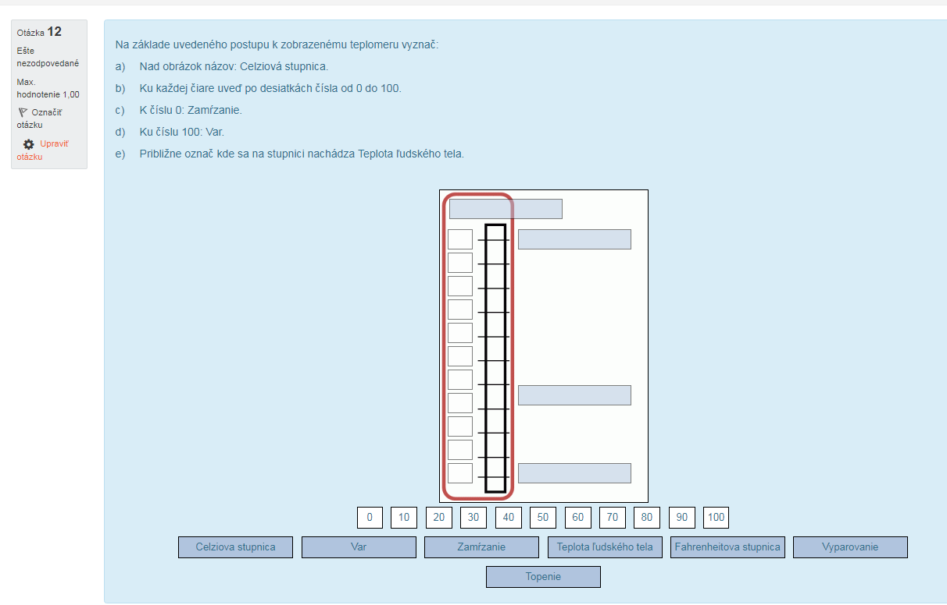
Postupovať podľa návodu - Vykonanie komplexnej inštrukcie

Slide 49
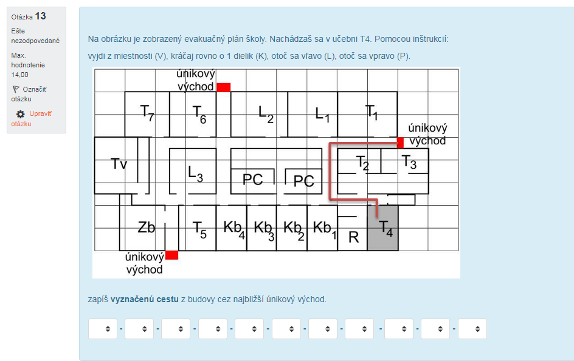
Postupovať podľa návodu
- Preformulovanie, prepísanie danej inštrukcie, usporiadanie krokov postupu

Slide 50
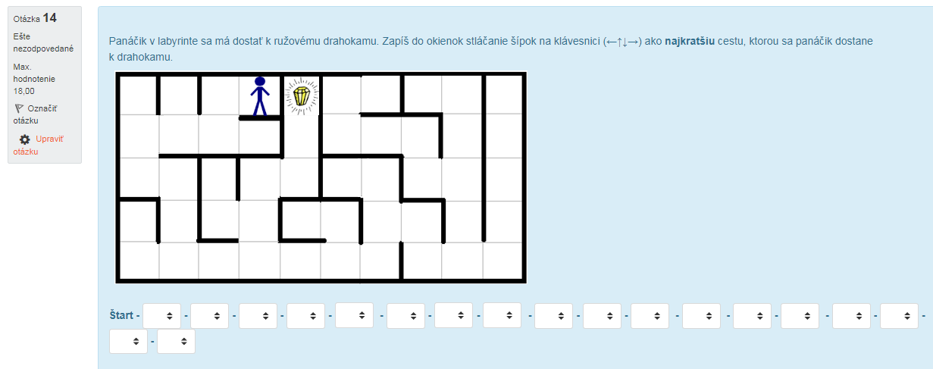
Správna odpoveď: 22,9%
Najčastejšie chyby:
na konci navyše šípky hore 13,5%,
chýbajúca posledná šípka hore 2,5%

Slide 51
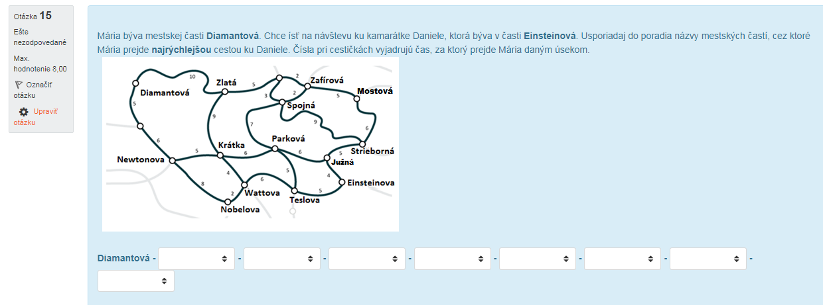
Správna odpoveď: 8,7% (NKWTE)
Najčastejšie chyby:
NKPJE 9,9%,
NNWTE 9,8 %
ZKPJE 4,1 %

Slide 52
Diskusia
???

